Slide 1
UNIVERSIDADE ABERTA DO SUS UNIVERSIDADE FEDERAL DE PELOTAS Especialização em Saúde da Família Modalidade a Distância Turma 8
Melhoria da Atenção à Pessoa com Hipertensão Arterial Sistêmica e/ou Diabetes Mellitus na UBS Adolfo Groth, Passo Fundo/RS
Especializanda: Idania Salas Santana
Orientadora: Débora Zanutto Cardillo
Pelotas, 2015

Slide 2
Introdução
A Hipertensão Arterial Sistêmica e o Diabetes Mellitus constituem uma das principais causas da morbimortalidade da população mundial, não sendo diferente no Brasil.
A Atenção Primária em Saúde tem como responsabilidade de promover, prevenir e acompanhar as pessoas de forma a diminuir as morbidades (BRASIL, 2013)

Slide 3
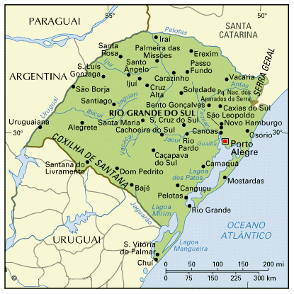
Passo Fundo/RS
Dista 290 km da Capital do estado, Porto Alegre.
Tem 200000 habitantes A base econômica do município se concentra, fundamentalmente, na agropecuária e no comércio.
Rede de Saúde:
Possui 25 UBS com 15 ESF com 3 hospital de referencia

Slide 4
UBS Adolfo Groth
Minha UBS tem uma equipe de saúde
Tem uma população total 8256 usuários .
Temos 1798 usuários hipertensos e 527 usuários diabéticos pelo CAP.
ESF: Processo de trabalho em saúde mediante operações intersetoriais e ações de promoção, prevenção e atenção à saúde.
Oferecemos atendimento odontológico e não temos NASF.
Temos uma enfermeira, uma dentista, dois técnicos de enfermagem, uma digitadora , uma faxineira e uma medica.
Minha unidade de saúde está constituída por salas de vacinas, sala de coleta de exames, sala de recebimento, dois consultórios odontológicos, sala de curativos, consultório medico em perfeitas condições.

Slide 5
Situação da ação programática antes da intervenção
Baixa cobertura aos hipertensos e/ou diabéticos
Qualidade de atendimento inadequado
Trabalho não planejado e nem monitorado
Registros inadequados
Má adesão dos usuários ao programa
Estratificação de risco cardiovascular inadequada
Falta de busca ativa dos usuários faltosos
Poucas atividades educativas
Estimativa de 1845 ( 97%) pessoas Hipertensas e 527 (87%) diabéticos pelo CAP acompanhados pela UBS.

Slide 6
Objetivo geral
Melhorar da Atenção à Pessoa com Hipertensão Arterial Sistêmica e/ou Diabetes Mellitus na UBS Adolfo Groth, Passo Fundo/RS

Slide 7
Metodologia
Ações:
Monitoramento e avaliação.
Organização e gestão do serviço.
Engajamento público.
Qualificação da prática clínica.

Slide 8
METODOLOGIA
Intervenção de 12 semanas
População alvo de 1845 ( 97%) pessoas Hipertensas e 527 (87%) diabéticos pelo CAP acompanhados pela UBS.
Cadastro da população alvo.
Atendimento individual na UBS e visita domiciliar.
Qualificação/treinamento da equipe

Slide 9
Metodologia/ações
ORGANIZAÇÃO E GESTÃO DO SERVIÇO
Garantir o registro dos hipertensos e diabéticos cadastrados no Programa,
melhorar o acolhimento para dos usuários,
garantir material adequado para a tomada da medida da pressão arterial e material adequado para realização do hemoglicoteste,
definir atribuições de cada membro da equipe no exame clínico de usuários,
garantir com o gestor municipal agilidade para a realização dos exames complementares
MONITORAMENTO E AVALIAÇÃO
Monitorar o número de hipertensos e diabéticos cadastrados
monitorar a realização de exame clínico apropriado, exames laboratoriais, o acesso aos medicamentos da Farmácia Popular/Hiperdia, os usuários que necessitam de atendimento odontológico

Slide 10
Metodologia/ações
ENGAJAMENTO PÚBLICO
Informar a comunidade a existência do Programa de Hipertensão Arterial e Diabetes Mellitus
Orientar a comunidade sobre os fatores de risco das doenças, orientar os usuários e a comunidade quanto à necessidade de realização de exames complementares e periodicidade adequada, importância de realizar avaliação da saúde bucal, os direitos em relação à manutenção de seus registros de saúde e acesso a segunda via se necessário
QUALIFICAÇÃO DA PRÁTICA CLÍNICA
Capacitar a equipe da unidade de saúde , organizar práticas coletivas

Slide 11
Logística
Protocolo de HAS e DM do Ministério da Saúde (2013).
Fichas-espelho.
Ficha espelho.
Prontuários clínicos.

Slide 12
OBJETIVOS ESPECÍFICOS/METAS
Objetivo 1 – Ampliar a cobertura a hipertensos e/ou diabéticos
Meta 1.1: Cadastrar 100% dos hipertensos da área de abrangência no Programa de Atenção à Hipertensão Arterial e à Diabetes Mellitus da unidade de saúde.
Mês 1: 447 (24.2%)
Mês 2: 789 (42.8%)
Mês 3: 1052 (57%)
Muitos de nossos usuários residentes na área
de abrangência fazem uso de seus planos de
Saúde, com certa preferencia por seus médicos
particulares, nossa equipe não é suficiente para
cobrir o total da população
.

Slide 13
Objetivo 1 – Ampliar a cobertura a hipertensos e/ou diabéticos
Meta 1.2: Cadastrar 100% dos diabéticos da área de abrangência no Programa de Atenção à Hipertensão Arterial e à Diabetes Mellitus da unidade de saúde.
Mês 1: 132 (25,0%)
Mês 2: 204 (38,7%)
Mês 3: 320 (60,7%)
Não foi possível alcançar 100% porque a Equipe não é suficiente para este tamanho de população da área adstrita, mesmo com todo o esforço da equipe na identificação e nos atendimentos clínicos, conforme discussão da meta 1.1.

Slide 14
Objetivo 2 – Melhorar a qualidade da atenção a hipertensos e/ou diabéticos.
Meta 2.1: Realizar exame clínico apropriado em 100% dos hipertensos cadastrados.
Mês 1: 432 (96,6%)
Mês 2: 770 (97,6%)
Mês 3: 1033 (98,2%)
Este indicador não atingiu a meta de cobertura de 100% porque fica muito difícil para os usuários acessarem o centro de exames clínicos, que fica distante da cidade.

Slide 15
Objetivo 2 – Melhorar a qualidade da atenção a hipertensos e/ou diabéticos.
Meta 2.2: Realizar exame clínico apropriado em 100% dos diabéticos cadastrados.
Mês 1: 132 (100%)
Mês 2: 200 (98%)
Mês 3: 316 (98,8%)
Indicador que ficou muito perto da meta traçada de 100%, mas poderia haver sido atingida se tivéssemos usuários que cumprissem com as orientações do medico sobre a importância de ter os exames clínicos apropriados

Slide 16
Objetivo 2 – Melhorar a qualidade da atenção a hipertensos e/ou diabéticos
Meta 2.3: Garantir a 100% dos hipertensos cadastrados a realização de exames complementares em dia de acordo com o protocolo.
Mês 1:430 (96,2%)
Mês 2: 766 (97,1%)
Mês 3: 1029 (97,8%)
Temos usuários portadores de HAS recebem as indicação solicitada pela medica particular, mais não tem um retorno a consulta, outros que não cumprem com as orientações do medico.

Slide 17
Objetivo 2 – Melhorar a qualidade da atenção a hipertensos e/ou diabéticos
Meta 2.4: Garantir a 100% dos diabéticos cadastrados a realização de exames complementares em dia de acordo com o protocolo.
Mês 1:129 (97,7%)
Mês 2:197 (96,6%)
Mês 3:313 (97,8%)
Porque temos usuários diabéticos que recebem as indicações solicitadas pela médica particular e assistem à consulta para fazer pelo SUS de forma gratuita, ou seja, são indicados pelo médico do SUS, mas não retornam à consulta,

Slide 18
Objetivo 2 – Melhorar a qualidade da atenção a hipertensos e/ou diabéticos
Meta 2.5: Priorizar a prescrição de medicamentos da farmácia popular para 100% dos hipertensos cadastrados na unidade de saúde.
Mês 1: 441 (98,7%)
Mês 2: 670 (84,9%)
Mês 3: 933 (88,7%)
Muitos dos tratamentos realizados por nosso hipertensos são instaurados pelo médico partícula que alegam que os medicamentos da farmácia popular são feitos com produtos de baixa qualidade e seu efeito não é o esperado.

Slide 19
Objetivo 2 – Melhorar a qualidade da atenção a hipertensos e/ou diabéticos
Meta 2.6: Priorizar a prescrição de medicamentos da farmácia popular para 100% dos diabéticos cadastrados na unidade de saúde.
Mês 1: 131(99,2%)
Mês 2: 175 (85,8%)
Mês 3: 291 (90,9%)
Muitos dos tratamentos realizados por nossos diabéticos são instaurados pelo medico particular, além de nossos usuários alegarem que os medicamentos da farmácia popular são feitos com produtos de baixa qualidade, e seu efeito não é o esperado.

Slide 20
Objetivo 2 – Melhorar a qualidade da atenção a hipertensos e/ou diabéticos
Meta 2.7: Realizar avaliação da necessidade de atendimento odontológico em 100% dos hipertensos.
Mês 1: 438 (98%)
Mês 2: 776 (98,4%)
Mês 3: 1039 (98,8%)
Nossa UBS está em reforma e o
serviço de odontologia se encontra
limitado por estas condições.
Meta 2.8: Realizar avaliação da necessidade de atendimento odontológico em 100% dos diabéticos. Meta Atingida.
Mês 1: 132 (100%)
Mês 2: 204 (100%)
Mês 3: 320 (100%)

Slide 21
Objetivo 3 – Melhorar a adesão de hipertensos e/ou diabéticos ao programa
Meta 3.1: Buscar 100% dos hipertensos faltosos às consultas na unidade de saúde conforme a periodicidade recomendada.
Meta Atingida.
Mês 1: 391 (100%)
Mês 2: 286 (100%)
Mês 3: 286 (100%)
Meta 3.2: Buscar 100% dos diabéticos faltosos às consultas na unidade de saúde conforme a periodicidade recomendada. Meta Atingida.
Mês 1: 119 (100%)
Mês 2: 115 (100%)
Mês 3: 115 (100%)

Slide 22
Objetivo 4 – Melhorar o registro das informações
Meta 4.1 : Manter ficha de acompanhamento de 100% dos hipertensos cadastrados na unidade de saúde. Meta Atingida.
Mês 1: 447 (100%)
Mês 2: 789 (100%)
Mês 3: 1052(100%)
Meta 4.2 : Manter ficha de acompanhamento de 100% dos diabéticos cadastrados na unidade de saúde. Meta Atingida.
Mês 1: 132 (100%)
Mês 2: 204(100%)
Mês 3: 320 (100%)

Slide 23
Objetivo 5 – Mapear hipertensos e diabéticos de risco para doença cardiovascular
Meta 5.1: Realizar estratificação do risco cardiovascular em 100% dos hipertensos cadastrados na unidade de saúde.
Mês 1: 446(99,8%)
Mês 2: 788(99,9%)
Mês 3: 1051(99,9%)
Meta bem perto do esperado pela equipe, pode-se considerar ótimo, bem adequado para uma equipe que não é o suficiente para uma população tão grande.

Slide 24
Objetivo 5 – Mapear hipertensos e diabéticos de risco para doença cardiovascular
Meta 5.2: Realizar estratificação do risco cardiovascular em 100% dos diabéticos cadastrados na unidade de saúde. Meta Atingida.
Mês 1: 132 (100%)
Mês 2: 204 (100%)
Mês 3: 320 (100%)

Slide 25
Objetivo 6: Promover a saúde de hipertensos e diabéticos
Meta 6.1: Garantir orientação nutricional sobre alimentação saudável a 100% dos hipertensos cadastrados.
Mês 1: 446(%)
Mês 2: 788(%)
Mês 3: 1051(%)
Reflete o trabalho da Equipe para
atingir a meta, a qual fico ótima, muito
perto do 100% planejado e trabalharemos
para a melhoria e continuidade destas ações.
Meta 6.2: Garantir orientação nutricional sobre alimentação saudável a 100% dos diabéticos cadastrados.
Mês 1: 131(%)
Mês 2: 203(%)
Mês 3: 319(%)
Ainda que não alcançamos a meta de 100%,
com a incorporação na rotina do trabalho
devemos orientar a toda a população.

Slide 26
Meta 6.3: Garantir orientação em relação à prática regular de atividade física a 100% dos hipertensos cadastrados. Meta atingida.
Mês 1: 447(100%)
Mês 2: 789(100%)
Mês 3: 1052(100%)
Meta 6.4: Garantir orientação em relação à prática regular de atividade física a 100% dos diabéticos cadastrados. Meta atingida.
Mês 1: 132(100%)
Mês 2: 204(100%)
Mês 3: 320(100%)

Slide 27
Meta 6.5: Garantir orientação sobre os riscos do tabagismo a 100% dos hipertensos cadastrados. Meta atingida.
Mês 1: 447(100%)
Mês 2: 789(100%)
Mês 3: 1052(100%)
Meta 6.6: Garantir orientação sobre os riscos do tabagismo a 100% dos diabéticos cadastrados. Meta atingida.
Mês 1: 132(100%)
Mês 2: 204(100%)
Mês 3: 320(100%)

Slide 28
Meta 6.7: Garantir orientação sobre higiene bucal a 100% dos usuários hipertensos cadastrados.
Mês 1: 447(1%)
Mês 2: 787(1%)
Mês 3: 1050(1%)
Podemos atingir na incorporação na
rotina da ação programática pois, muitos
de nossos usuários alegam que não tem
tempo a perder em uma consulta, porque
chegariam tarde ao trabalho, ou porque
precisam fazer outras coisas.
Meta 6.8: Garantir orientação sobre higiene bucal a 100% dos usuários diabéticos cadastrados. Meta atingida.
Mês 1: 132(100%)
Mês 2: 204(100%)
Mês 3: 320(100%)

Slide 29
Discussão
Mesmo não atingindo as metas de cobertura, houve uma reorganização da ação programática;
Foi uma intervenção intensa por ser a única médica a fazer atendimento clínico;
A equipe com a população adscrita de 8256 pessoas excede em muito o preconizado pelo Ministério da Saúde. Para a análise dos resultados utilizamos o CAP, porque a estimativa da planilha ultrapassaria 100% dos diabéticos (acompanhamos 320).
CAP - 1845 hipertensos e 527 diabéticos
Planilha - 1256 hipertensos e 310 diabéticos

Slide 30
Importância da intervenção
Equipe de Saúde
Serviço
Comunidade
. Ampliação da cobertura, priorização da atenção e da
qualidade de atendimento aos grupos de hipertensos e/ou diabéticos;
Incorporação das ações à rotina do serviço;
Ampliação da conscientização da comunidade em relação à priorização do atendimento;
Maior conhecimento para a equipe;
Maior engajamento entre equipe e comunidade.
Bem integrada e qualificada
Coesão em torno de um único objetivo
Mais capacitada
Organização e planejamento do trabalho;
Registro de dados organizados;
Melhoria de todos os programas deficientes na unidade.

Slide 31
Reflexão crítica sobre o processo pessoal de aprendizagem
No início
Dificuldade no acesso a informações;
Minha expectativa estava baseada em desejos de mudanças e de aumentar a qualidade;
Desejo de aumentar a minha qualificação profissional e os meus conhecimentos médicos.
Após a intervenção
Serviu para rever alguns temas e para aprender um pouco mais sobre outros.
Ajudou-me a diagnosticar as deficiências da Unidade e como buscar soluções para as mesmas;
As melhorias na intervenção podem ser verificadas, permanecem e tendem a gerar resultados cada vez melhores.

Slide 32
REFERÊNCIAS
BRASIL, Ministério da Saúde. Secretaria de Atenção à Saúde. Departamento de Atenção Básica. Estratégias para o cuidado da pessoa com doença crônica. Diabetes Mellitus. Cadernos de Atenção Básica, n° 36. Brasília – DF, 2013. 160 p.
BRASIL, Ministério da Saúde. Secretaria de Atenção à Saúde. Departamento de Atenção Básica. Estratégias para o cuidado da pessoa com doença crônica. Hipertensão Arterial Sistêmica. Cadernos de Atenção Básica, n° 37. Brasília – DF, 2013. 128 p.

Slide 33
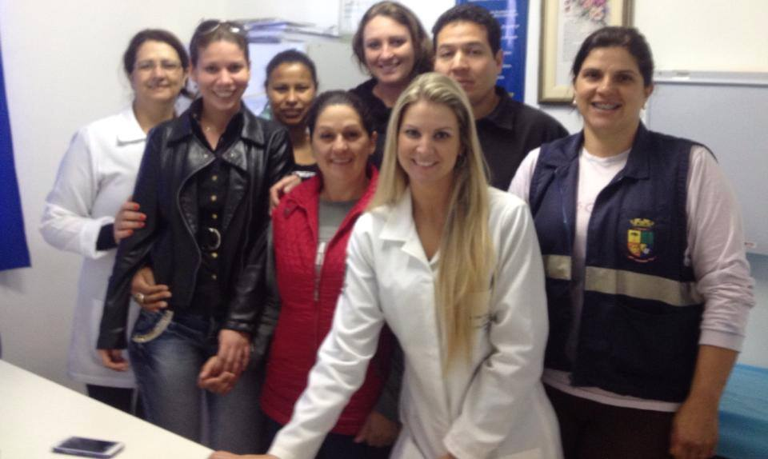
Muito Obrigada!

